Slide 1
Unidad Especial
Regula Tu Barrio
#RegulaTu Barrio

Slide 2
ASENTAMIENTO HUMANO DE HECHO Y CONSOLIDADO DE INTERÉS SOCIAL DENOMINADO COMITÉ PROMEJORAS JAMBELI DE BARRIO NAVAL
PARROQUIA GUAYLLABAMBA
#RegulaTu Barrio

Slide 3
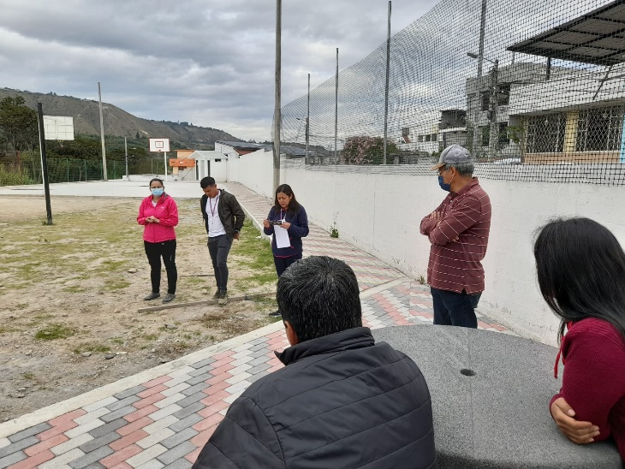
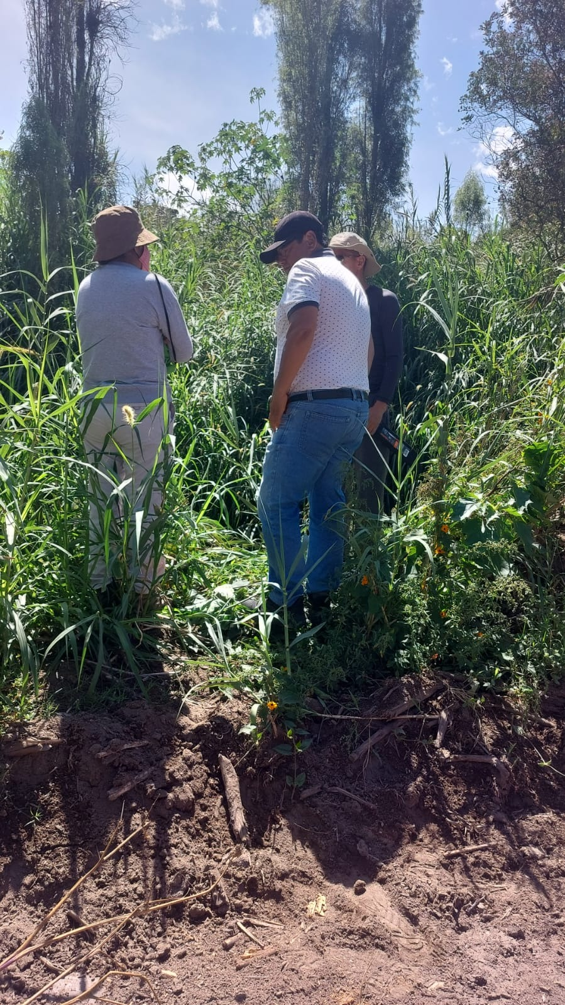
ASENTAMIENTO HUMANO DE HECHO Y CONSOLIDADO DE INTERÉS SOCIAL DENOMINADO: COMITÉ PROMEJORAS JAMBELI DEL BARRIO NAVAL
ADMINISTRACIÓN ZONAL EUGENIO ESPEJO - PARROQUIA GUAYLLABAMBA
INFORMACIÓN DEL ASENTAMIENTO:
AÑOS DE ASENTAMIENTO (ACTUAL): | 30 Años | CONSOLIDACIÓN: |  | 38,46 %
NÚMERO DE LOTES: | 78 | POBLACIÓN BENEFICIADA: |  | 312 Hab.
ZONIFICACIÓN ACTUAL: |  | A8 (A603-35) ) / A31 (PQ)
LOTE MÍNIMO: |  | 600 m2 / 0 m2
FORMA DE OCUPACIÓN DEL SUELO: |  | (A) Aislada
USO PRINCIPAL: |  | (RU1) Residencial Urbano 1 / (PE/CPN) Protección Ecológica Conservación del Patrimonio Natural
CLASIFICACIÓN DEL SUELO: |  | (SU) Suelo Urbano / (SRU) Suelo Rural
INFORMES DE RIESGOS: |  | Informe No. I-006-EAH-AT-DMGR-2023, de 15 de marzo de 2023. “Para el proceso de regularización de tierras se considera el nivel de riesgos frente a movimientos en masa, ya que representa el fenómeno más importante para la posible pérdida del terreno, en tal virtud se considera que: Movimientos en masa: el AHHYC “Comité Promejoras Jambelí del barrio Naval” presenta frente a deslizamientos un Riesgo Bajo Mitigable para todos los lotes.
Área útil de lotes: |  | 67.652,52 | m2 |  | UERB-AZEE
Área de afectación por franja de protección por ribera de río en lotes: |  | 2.597,31 | m2
Área de paso por acequia en lotes: |  | 244,20 | m2 |  | UNIPROPIEDAD
Área de franja de protección por ribera de río: |  | 15.566,83 | m2
Área verde: |  | 837,35 | m2
Área de arborización: |  | 8.281,23 | m2
Área de vías y pasaje: |  | 15.855,27 | m2
ÁREA BRUTA (ÁREA TOTAL): |  | 111.034,71 | m2
AHHyC JAMBELI
Obras de Infraestructura Existentes: |  | Obras Civiles Ejecutadas :
Agua Potable | 100 % | Calzada | 0 %
Alcantarillado | 20 % | Aceras: | 10 %
Energía Eléctrica | 65 % | Bordillos | 80%
#RegulaTu Barrio

Slide 4
ASENTAMIENTO HUMANO DE HECHO Y CONSOLIDADO DE INTERÉS SOCIAL DENOMINADO: COMITÉ PROMEJORAS JAMBELI DEL BARRIO NAVAL
UBICACIÓN
ADMINISTRACIÓN ZONAL EUGENIO ESPEJO - PARROQUIA GUAYLLABAMBA
MACROLOTE
ÁREA VERDE = 837,35 m2
ÁREA DE ARBORIZACIÓN= 8281,23 m2
ÁREA VERDE= 1,24 %
VÍA PRINCIPAL
F.P
VÍAS DE ACCESO
VÍAS INTERNAS
CALLE E1I PICHINCHA
AV
A.A
ADMINISTRACIÓN ZONAL: EUGENIO ESPEJO
SECTOR: JOSÉ DEL MOLINO
PARROQUIA: GUAYLLABAMBA
CALLE ELOY ALFARO
#RegulaTu Barrio

Slide 5
ASENTAMIENTO HUMANO DE HECHO Y CONSOLIDADO DE INTERÉS SOCIAL DENOMINADO: COMITÉ PROMEJORAS JAMBELI DEL BARRIO NAVAL
ADMINISTRACIÓN ZONAL EUGENIO ESPEJO - PARROQUIA GUAYLLABAMBA
ZONIFICACIÓN:
E
#RegulaTu Barrio

Slide 6
ASENTAMIENTO HUMANO DE HECHO Y CONSOLIDADO DE INTERÉS SOCIAL DENOMINADO: COMITÉ PROMEJORAS JAMBELI DEL BARRIO NAVAL
ADMINISTRACIÓN ZONAL EUGENIO ESPEJO - PARROQUIA GUAYLLABAMBA
LOTES POR EXCEPCIÓN:
Lotes | Área Total (m2)
2 | 476,18 m2
33 | 589,96 m2
35 | 597,67 m2
36 | 594,78 m2
39 | 597,31 m2
60 | 584,63 m2
61 | 597,07 m2
74 | 599,86 m2
78 | 523,11 m2
LEYENDA
78 | LOTES
2
LEYENDA
9 | LOTES POR EXCEPCIÓN
33
35
39
36
78
74
60
61
#RegulaTu Barrio

Slide 7
ASENTAMIENTO HUMANO DE HECHO Y CONSOLIDADO DE INTERÉS SOCIAL DENOMINADO: COMITÉ PROMEJORAS JAMBELI DEL BARRIO NAVAL
ADMINISTRACIÓN ZONAL EUGENIO ESPEJO - PARROQUIA GUAYLLABAMBA
PLAN METROPOLITANO DE ORDENAMIENTO TERRITORIAL/ PMDOT
AHHyC JAMBELI DEL BARRIO NAVAL
#RegulaTu Barrio

